Slide 1
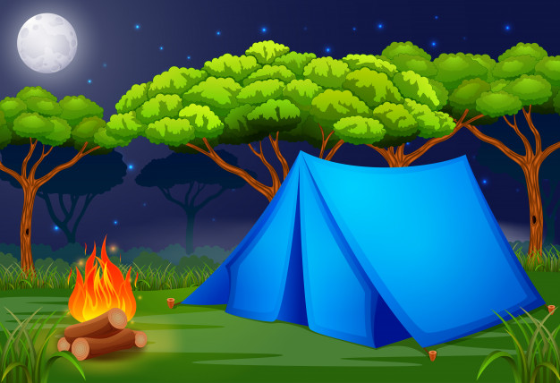



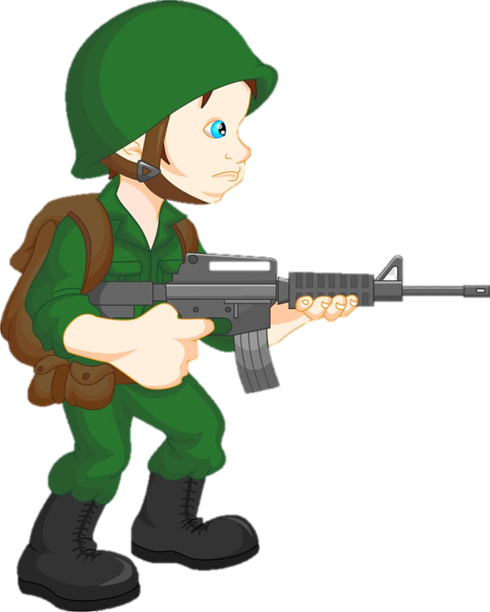
GIÚP CHÚ BỘ ĐỘI HÀNH QUÂN

Slide 2
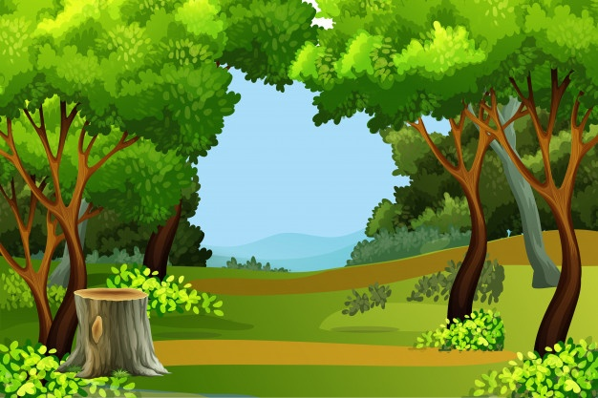
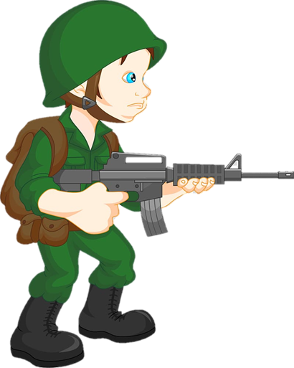

Slide 3







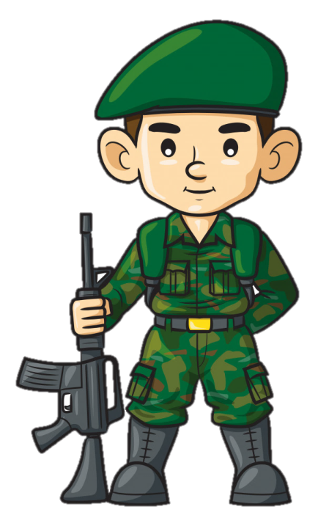


Trời đã tối rồi, các chú bộ đội đang đi hành quân cần phải có chỗ dừng chân nghỉ ngơi. Các em hãy giúp các chú bộ đội có lều, củi, lửa, nước uống bằng cách là các em hãy trả lời đúng 4 câu hỏi.
1
2
3
4

Slide 4
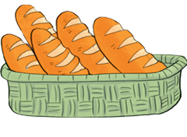

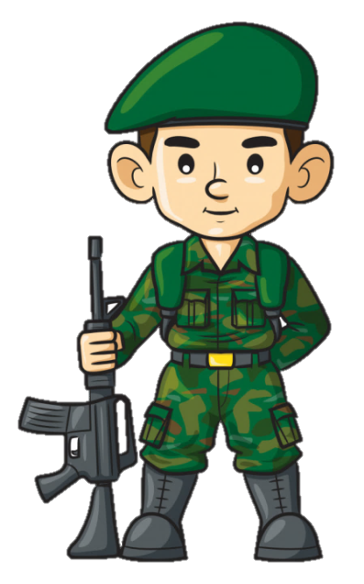

Số?
A. 4
B. 5
1
4
2
5
10
9
7
3
0
8
6
C. 6

Slide 5

Số?
A. 3
1
B. 1
4
2
5
10
9
7
3
0
8
6
C. 2

Slide 6

Số?
A. 2
1
B. 3
4
2
5
10
9
7
3
0
8
6
C. 1

